Slide 1
Automatische Erkennung von Mehrdeutigen Ausdrücken
Marc-Christoph Müller
3. Dezember 2019
Multiword Expressions
Vortrag von Alexey Ivanov und Kim Müller
Automatic Identification of Non-Comositional Multi-Word Expressions using Latent Semantic Analysis
Graham Katz, Eugenie Giesbrecht (2006), Universität Osnabrück
Pulling their Weights: Exploiting Syntactic Forms for the Automatic Identification of Idiomatic Expressions in Context
Paul Cook, Afsaneh Fazly, Suzanne Stevenson (2007), Universitiy of Toronto

Slide 2
Gliederung
Autorvorstellung
Motivation
Bedingungen und Annahmen
Methoden
Experimente
Evaluation

Slide 3
Paul Cook 1
2006 – 2011: Postdoktorant am MITACS Elevate an der University of Toronto
2011 – 2014: McKenzie Postdoktorant an der University of Melbourne
2014 – Heute: Associate Professor und stellvertretender Dekan an der University of New Brunswick
Insgesamt veröffentlichte er 73 Papiere

Slide 4
Motivation 2
Bisher nur Erkennung von potentiellen mehrdeutigen Ausdrücken
Aber nicht die Deutung im Kontext (idiomatisch vs. literal)
Beispiel: make a face
The little girl made a funny face at her mother
She made a face on the snowman using a carrot and two buttons
Analyse anhand von 60 mehrdeutigen Ausdrücken:
Fast die Hälfte hat literarische Bedeutung
In durchschnittlich 40% wird diese benutzt
Folgerung: Erkennung im Kontext ist für NLP-Aufgaben unerlässlich!

Slide 5
Bedingungen und Annahmen 3
Bedingungen:
Betrachten nur Kombinationen eines Verbs und eines Nomen in seiner direkten Objektposition
Bezeichnung im weiteren Verlauf: VNC´s
Annahmen:
Idiome haben ein syntaktisches Muster
Verb (aktiv oder passiv)
Determinanten (der, die, das, ein usw.)
Nomen (Plural oder Singular)
Literale sind weniger syntaktisch eingeschränkt
Haben größere Vielfalt der Muster

Slide 6
Methoden – C Form 4
Annahme dieser Methode:
Informationen über kanonische Form gut geeignet für Klassifizierung
Kanonische Form wird automatisch bestimmt
Tritt ein Ausdruck in dieser Form auf, wird er als idiomatisch klassifiziert
Jede andere Form wird literarisch klassifiziert

Slide 7
Methoden – Diff 5
Annahme dieser Methoden:
Idiomatische und literarische Ausdrücke haben unterschiedlichen Kontext
Beispiel: Ins Gras beißen
Idiomatisch: Tod, Unfall, Sterben, Trauer usw.
Literarisch: Pferde, Wiese, Gras usw.

Slide 8
Methoden – Diff 5
Schätzen die Bedeutungen von Verwendungen eines Ausdrucks e
Als Wortfrequnzvektor v_{e}
Dimension i von v_{e} ist die Frequenz von e zusammen mit dem Wort i
Schätzen Bedeutung eines einzelnen Tokens t
Als Vektor v_{t}
Um festzustellen, ob eine Instanz idiomatisch oder literal
Vergleichen Vektor von v_{t} mit v_{e} welches ein Literal oder Idiom ist
Benutze dafür die Kosinus-Ähnlichkeit

Slide 9
Methoden – Diff 5
In überwachten Ansätzen werden manuell erstellte Trainingsdaten benutzt
Manuelle Erstellung von Vektoren mit literaler und idiomatischer Bedeutung
Ansatz hier:
Unbeaufsichtigte Methoden zur automatischen Erstellung dieser Vektoren

Slide 10
Erste Diff-Methode 6
Anhand unserer Annahme:
Idiome treten eher in kanonischer Form auf
Schätzen idiomatische Bedeutung eines Ausdrucks
Als Vorkommen in der automatisch bestimmten kanonischen Form
Als Vektor v_{I-CN}
Literarische Bedeutung eines Ausdrucks
Als Vorkommen in seiner nicht-kanonischen Form
Als Vektor v_{L-NCF}

Slide 11
Zweite Diff-Methode 7
Benutzt den Ansatz von Katz & Giesbrecht
Literarische Bedeutung ist kompositorisch
Schätzen die literale Bedeutung des Ausdrucks
Als Vorkommen von seinen Wörtern (Summiert und normalisiert)
Als Vektor v_{t}

Slide 12
Experimente 8
Vorbereitung:
Verwenden bereitgestellte Daten von FS06 (Liste von Ausdrücken + deren kanonische Form)
Ausdrücke verworfen, die seltener als 20 Mal im britischen Nationalen Korpus 2 (BNC) vorkommen
Ausdrücke verworfen, die nicht in mindestens einem von zwei Wörterbüchern mit Idiomen nicht gefunden wurden
Prozess führte zu 60 Ausdrücken
Für jeden Ausdruck nehme 100 zufällige Sätze aus dem BNC
Falls weniger vorhanden: Extrahiere

Slide 13
Experimente 9
Manuelle Annotation durch englischen Muttersprachlers + Autor dieses Papiers (Hauptrichter)
Kommentiert die Verwendung jedes Ausdrucks aus den Sätzen
Literal
Idiomatisch
Unbekannt
Richter steht immer nur der Satz zur Verfügung
Idiomatik keine binäre Eigenschaft
Falls Ausdruck weniger als 5 Mal in einer Bedeutung verwendet -> verwerfen

Slide 14
Experimente 10
Geblieben: 28 Ausdrücke
Aufgeteilt in DEV und TEST
Je 14 Ausdrücke
DEV – 813 Token
TEST – 743 Token
Zweiter Richter kommentiert dann DEV und TEST
Übereinstimmung bei TEST bei 76%
Nach Diskussion wurden einige unstimmige Tokens entfernt
DEV – 573 Token
TEST – 607 Token

Slide 15
Experimente 11
Erstellung von Vorkommensvektoren aus BNC für jeden Ausdruck mit:
Jeder Token-Instanz des Zielausdrucks
Zielausdruck mit automatisch bestimmten kanonischen Form
Zielausdruck in nicht-kanonischen Form(en)
Das Verb des Zielausdrucks
Das Nomen des Zielausdrucks
Vektor stellt Häufigkeit mit den 1 000 häufigsten Wörtern aus BNC die:
Nomen, Verb, Adjektiv, Adverb oder Determinante sind
Determinante informativ für Bestimmung der kanonischen Form

Slide 16
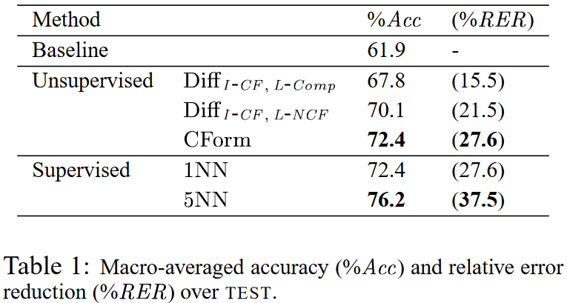
Evaluation 12
Vergleichen vorgestellten Methoden mit denen von Katz & Giesbrecht
Alle übertreffen die Baseline
CForm beste unbeabsichtigte Methode
Gesamtverhalten von Ausdrücken sehr informativ
Methode von Katz & Giesbrecht bekommt ähnliches Ergebnis
Obwohl Baseline niedriger, 58%

Slide 17
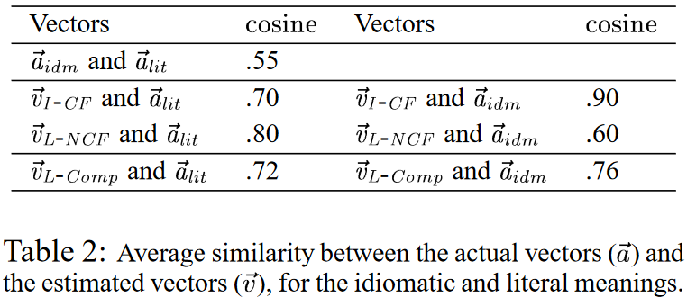
Evaluation 13
Vergleich zwischen geschätzten Vektoren und manuell annotierten aus TEST

Slide 18
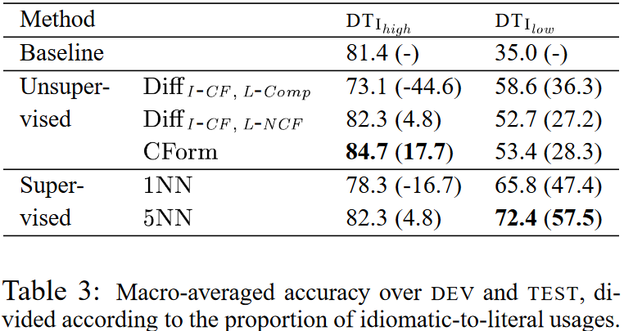
Evaluation 14
DT_{high} hat 17 Audrücke wobei 65% - 90% idiomatisch verwendet wird
DT_{low} hat 11 Ausdrücke mit 8% - 58% idiomatischer Verwendung

Slide 19
Danke für Eure Aufmerksamkeit
Habt ihr noch Fragen?

